Slide 1
Величины в природе

Slide 2
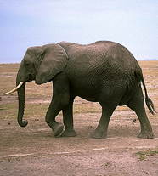
Африканский слон
Длина тела до 7 м 50 см
Высота до 4 м
Длина бивней у самцов
более 3м50см
Масса достигает 7 т и более.
Взрослый слон съедает в день до 300 кг растительности
Регулярно пьет раз в 2-3 дня
по 160-200 л воды.

Slide 3
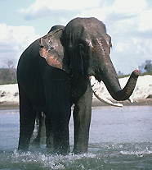
Индийский слон
Длина тела 6 м 40 см
Высота в холке 3 м
Масса — 3 - 5 т
Длина бивней достигают 1 м 50 см
и имеют массу 20 – 25 кг

Slide 4
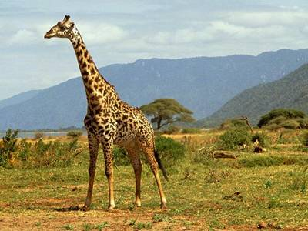
Жираф
Самое высокое из существующих животных:
Рост 5-6 м
Высота в холке до 3м70 см
Масса 550-750 кг
Длина тела 3-4 м
Жираф может, вставая на дыбы, достать корм с высоты до 7 м

Slide 5
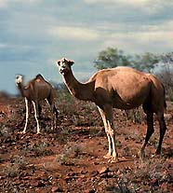
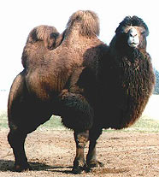
Одногорбый верблюд
Длина тела около 2 м 10 см
Высота в холке 1м80см-2м10см
Двугорбый верблюд
Длина тела 250 - 360 см
Высота 180 - 210 см
Масса 450-690 кг
За 10 минут верблюд выпивают около 130 – 135 л воды

Slide 6
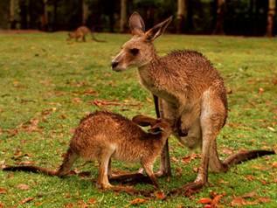
Кенгуру
Длина тела 160 см
Длина хвоста 105 см
Масса тела 90 кг
При передвижении кенгуру совершают прыжки до 1м50см в длину
Убегая от опасности, прыгают на 8 -12 м и развивают скорость до 88 км/ч
В помете 1-2 детеныша, рождаются размером 7-25 мм, массой от 1 до 5 г.

Slide 7
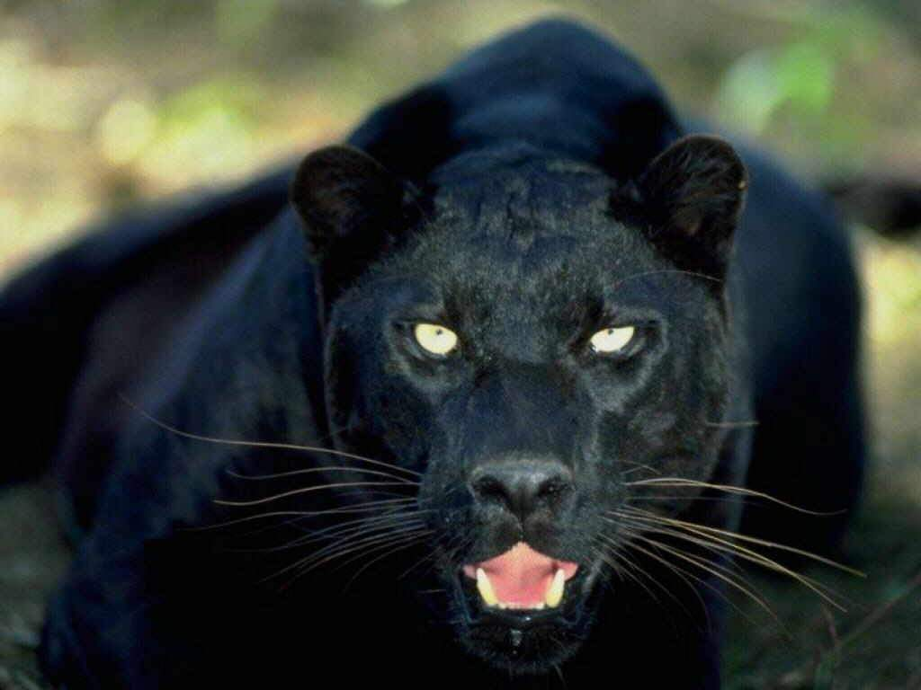
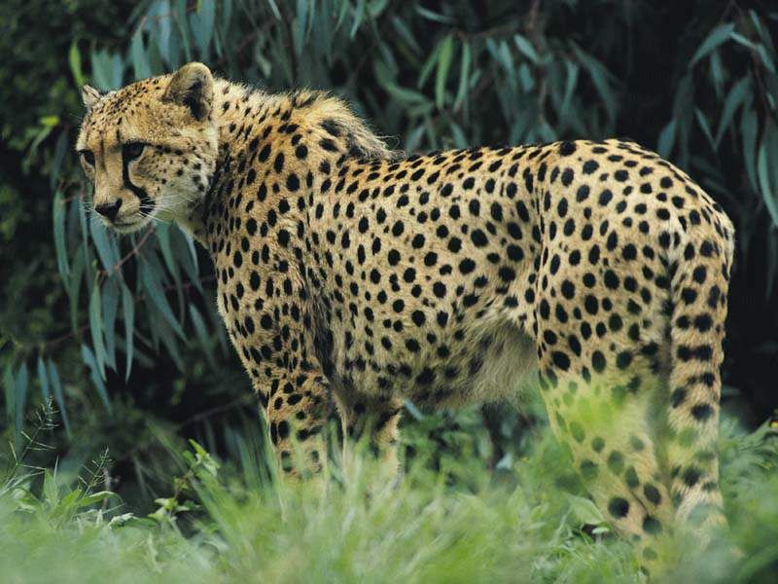
Пантера
Леопард
Млекопитающие семейства кошачьих.
Длина тела до 180 см
Длина хвоста до 110 см
Масса 32-40 кг

Slide 8
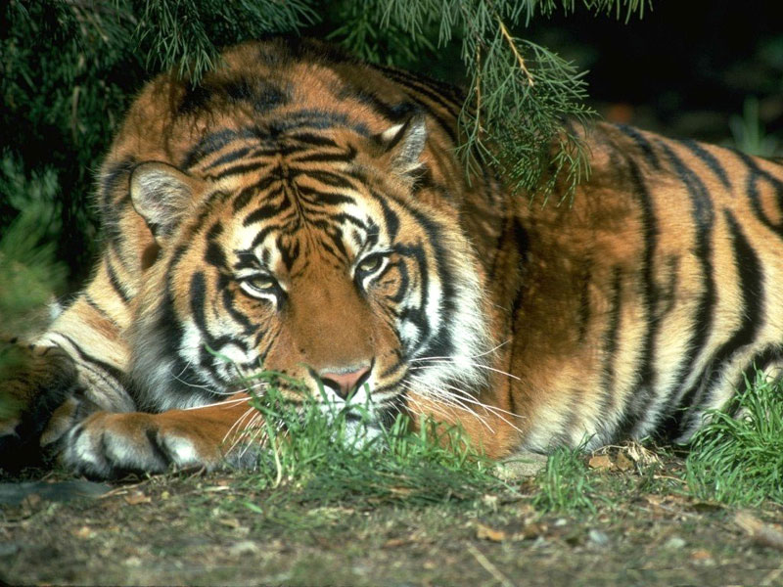
Амурский тигр
Длина тела достигает 3 м
Длина хвоста 1 м 10 см
Вес — 390 кг
У самки обычно рождается 2–4 слепых детеныша массой от 1 кг 300 г до 1 кг 500 г

Slide 9
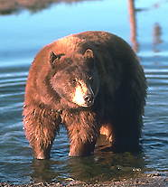
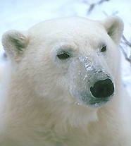
Бурый медведь
Длина тела от 1 м 70 см
до 2 м 20 см
Масса 100 - 340 кг
Белый медведь
Длина тела от 2 м
до 2 м 50 см
Масса 450 кг

Slide 10
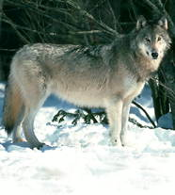
Волк
Длина тела 100 - 140 см
Длина хвоста 30 - 50 см
Высота до 90 см
Масса от 30 кг до 75 кг
Голодный волк, способен съесть до 10 кг мяса,
но обычная суточная норма 2 - 6 кг.

Slide 11
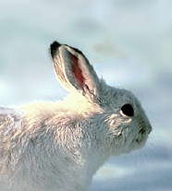
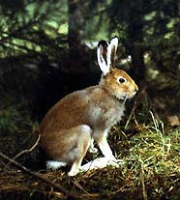
Заяц беляк
Длина тела беляка 50-60 см,
иногда до 75 см
Масса до 5 кг 500 г
Заяц русак
Длина тела 50-70 см
Весит до 7 кг

Slide 12
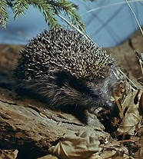
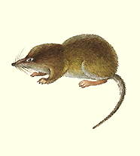
Ёж
Длина тела от 10 до 44 см
Хвост от 1 до 20 см.
Землеройка - малютка
Самый крошечный зверек на Земле
Длина тела 3 см 5 мм
Длина хвоста 1 см
Весят от 2 до 35 г

Slide 13
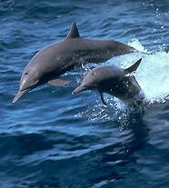
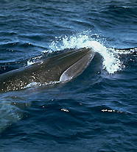
Дельфин
Длина животных 1 м 20 см - 3 м,
некоторые виды до 10 м
Синий кит
Длина до 33 м
Масса до 150 т.

Slide 14
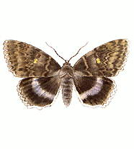
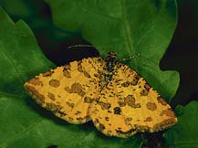
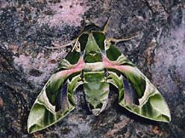
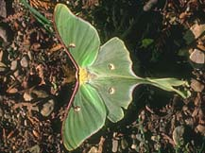
Размах крыльев бабочек
Ленточница голубая
Крылья в размахе
до 30 см
Пяденица
Крылья в размахе
до 13 – 50 мм
Бражник.
Крылья в размахе
до 20 см
Павлиноглазка
Крылья в размахе
от 7 см 5 мм

